Slide 1
Болгарія після Другої світової війни

Slide 2
СТАЛІНСЬКА МОДЕЛЬ СУСПІЛЬНО-ПОЛІТИЧНОГО РОЗВИТКУ В БОЛГАРІЇ
Наприкінці 40-х - початку 50-х років в Болгарії запанувала сталінська модель суспільно-політичного розвитку. З вересня 1944 до кінця 1946 рр. в країні було зліквідовано багатопартійну систему, в умовах перебування (окупації) Радянської Армії відбувся референдум, на якому народ підтримав скасування монархії.
Саме в той час в Софії відбувся так званий Народний суд і міністрів, депутатів та політичних діячів царської Болгарії було засуджено до страти та різних строків ув'язнення в тюрмах та таборах.

Slide 3
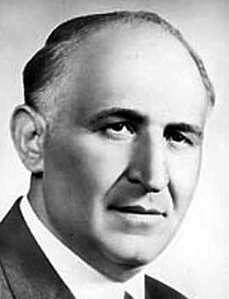
ХХ З'ЇЗД КПРС ТА КВІТНЕВИЙ (1956 Р.) ПЛЕНУМ ЦК БКП
VІ з'їзд БКП першим секретарем обрав Тодора Живкова, який до того часу керував софійською партійною організацією. Однак, де-факто керівництво партією здійснював Червенков. Він залишався і прем'єром. Так було до лютого 1956 р., коли у Москві відбувся ХХ з'їзд КПРС, на якому Микита Хрущов засудив культ особи Сталіна. Керівником делегації болгарських комуністів на цьому з'їзді був Тодор Живков.

Slide 4
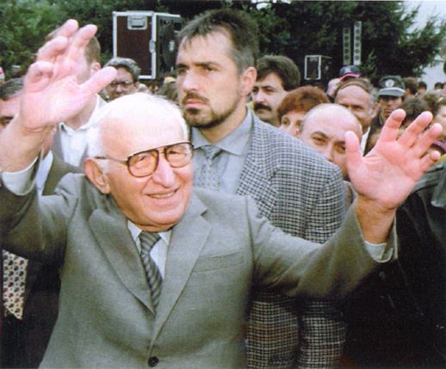
РЕЖИМ ТОДОРА ЖИВКОВА - 1956-1989 РОКИ
Після квітневого (1956 р.) пленуму ЦК БКП очікуваного перелому в болгарському суспільстві не відбулося. Незалежно від того, що партія засудила "культ особи" і відокремилася від крайнощів політичної практики сталінізму, керівництво БКП не зробило належних висновків з розвитку повоєнної Болгарії, не спромоглося на "розлучення" з тоталітарними методами управління, не зажадало надати громадянам реальні політичні права та свободи. Більше того, події в Угорщині в 1956 р. спонукали керівництво Болгарії до репресивних дій.

Slide 5
Економіка.
.Впровадження державної монополії стало важливим чинником ліквідації приватної власності в Болгарії. У травні 1945 р. вийшов указ про перехід у власність держави виробництва та продажу трояндового масла. Цей продукт завше був конкурентоспроможним на міжнародному ринку. В наступні роки приватну власність було скасовано у страховій сфері, промисловості, торгівлі. В березні 1946 р. Народні Збори ухвалили закон про, де-факто, експропріація землі. За цією аграрною реформою власникам тимчасово залишали не більше 20 (в окремих районах - 30) гектарів. Решта землі влада вилучала і роздавала малоземельним або безземельним (було роздано 12 тис. га), або ж утворювала державні рільничі господарства (радгоспи), яким було надано 82 тис. га землі.

Slide 6
Зовнішня політика
Активна зовнішня політика соціалістичної Болгарії датується серединою 50-х років і пов'язана з ім'ям Тодора Живкова. Звичайно, партнером №1 Софії був СРСР, хоча в 1982 р. вона мала дипломатичні стосунки зі 116 державами. Болгарія безумовно підтримувала всі заходи Кремля на міжнародній спеці. За вірність Москва платила щедро. Скажімо, СРСР постачав Болгарії енергоносії (газ, нафту) дуже дешево, відповідно, дешево в СРСР коштували й болгарські товари, зокрема, вино, цигарки, консерви, ширвжиток. Однак, як зараз стверджується, Софія дозволяла собі реекспортувати радянську нафту і за це отримувати валюту. Окрім того, СРСР надав Болгарії ліцензію та технології виробництва деяких видів зброї (автомат Калашникова, наприклад), яку болгари успішно збували на Близькому Сході.

Slide 7
Культура, наука, освіта.
28 січня 1949 р. на зустрічі з болгарськими письменниками Вилко Червенков заявив: "Письменники - і комуністи, і безпартійні, повинні оволодіти марксистсько-ленінським світоглядом, щоби насправді реалістично і в соціалістичному дусі художньо відтворювати нашу нову дійсність". Цензуру здійснювало Головне управління з питань літератури та видавництв (Главліт)
За ініціативою Людмили Живкової було розроблено національну програму естетичного виховання, програму "1300 років Болгарії", реалізація якої досягла свого апогею в 1981 р. Софія перетворилася в центр проведення міжнародних культурних форумів за участі знаменитих митців з усього світу.
В 1947 р. в навчальні програми було включено обов'язкові ідеологічні дисципліни - "Основи марксизму-ленінізму", "Політична економія", "Діалектичний та історичний матеріалізм", "Історія БКП", "Історія КПРС" тощо.

Slide 8
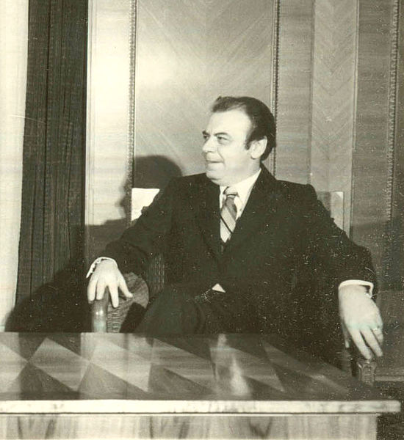
Петро Младенов
3 квітня 1990 – 6 липня 1990
Болгарска соціалістична партія
Після усунення Тодора Живкова від керівництва БКП 10 листопада 1989 року Младенов очолив партію та керував нею до перейменування на БСП у квітні 1990 року. Очолив Державну раду 17 грудня 1989 року. Після заміни конституції 3 квітня 1990 року Державну раду було розформовано, і Петро Младенов був обраний президентом Болгарії. Після масових протестів опозиції влітку того ж року його було усунуто від посту й від політичної активності.

Slide 9
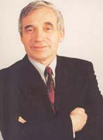
Желю Желев
1 серпня 1990 - 22 січня 1997
Союз демократичних сил
болгарський філософ і політик, перший обраний демократичним шляхом Президент Республіки Болгарії.
Президент Болгарії з 1990 до 1997 року (займав пост упродовж двох термінів: 1990—1992, 1992—1997).

Slide 10
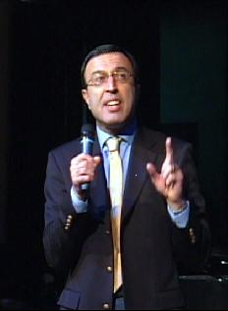
Петро Стоянов
22 січня 1997 – 22 січня 2002
Союз демократичних сил
У 1995 році Петра Стоянова обрали віце-президентом СДС, тепер він відповідав за внутрішню політику.
Від 1 червня 1996 року став кандидатом на посаду президента країни. На президентських виборах, що пройшли 2 листопада 1996, Петро набрав 59% або 2 502 517 голосів, і разом з віце-президентом Тодором Кавалджієвим очолив Болгарію.

Slide 11
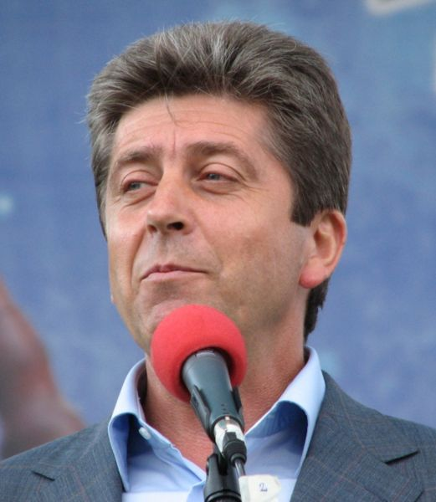
Георгій Пирванов
22 січня 2002 – 22 січня 2007
22 січня 2007 – 22 січня 2012
Болгарска соціалістична партія
Нагороди
Кавалер Великого хреста на ланцюгу ордена «За заслуги перед Італійською Республікою» (2005)
Ланцюг ордена «За цивільні заслуги» (Іспанія)
Орден Слона (2006, Данія)
Великий хрест ордена Святого Олафа (Норвегія)
Орден Серафимів (Швеція)
Ланцюг ордена Незалежності (Катар)
Орден Заслуг (Ліван)
Орден Трьох зірок (Латвія)
Орден Святого царя Бориса Хрестителя (Болгарська Православна Церква)

Slide 12
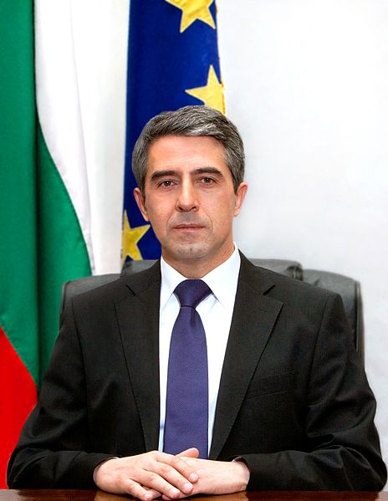
Росен Плевнелієв
22 січня 2012 –
Громадяни за європейський розвиток Болгарії
27 липня 2009 був призначений міністром регіонального розвитку при прем'єрстві Бойко Борисова. На 4 вересня 2011 Розен Плевнелієв був названий кандидатом у президенти від ГЕРБ. На 7 вересня 2011 він пішов з посади міністра регіонального розвитку, щоб в повній мірі брати участь у виборах. Парламент прийняв його відставку 9 вересня. Перший тур президентських виборів в жовтні 2011 року Плевнелієв виграв з результатом у 40,11%. Результат другого туру — 52,58%.

Slide 13
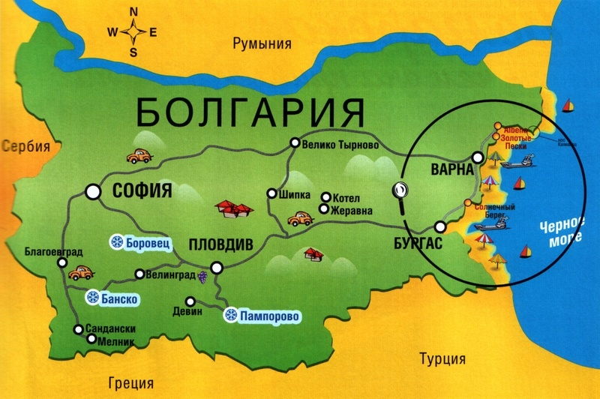
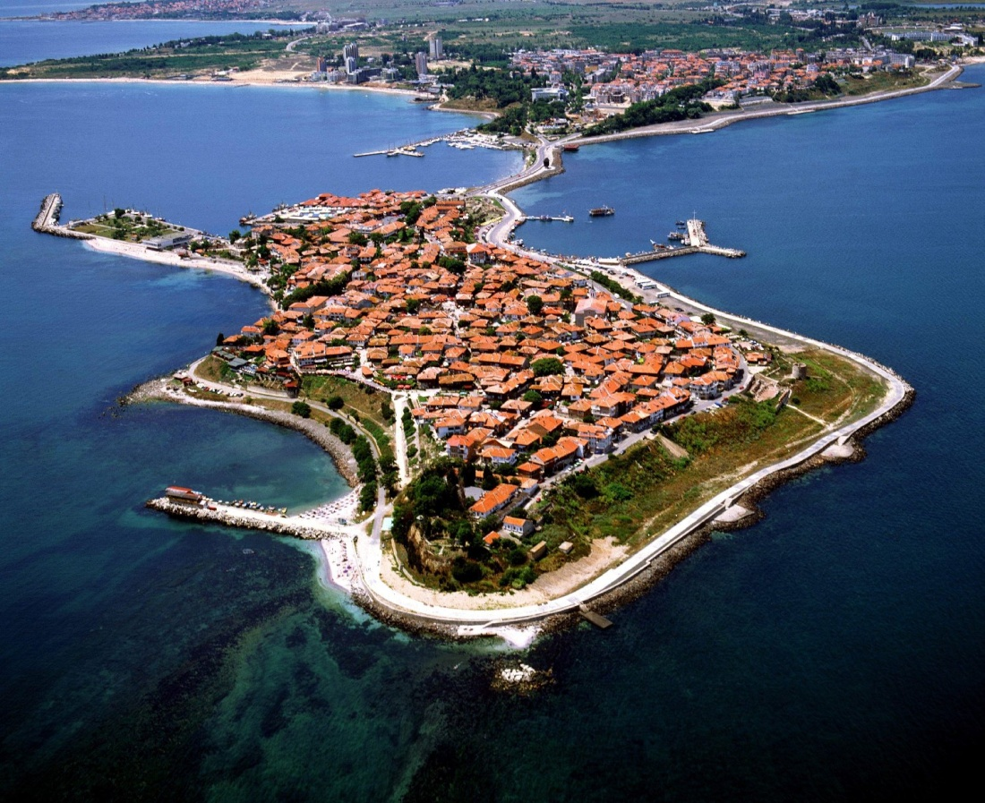
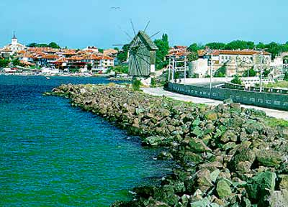

Slide 14
Дякую за увагу!

